Slide 1
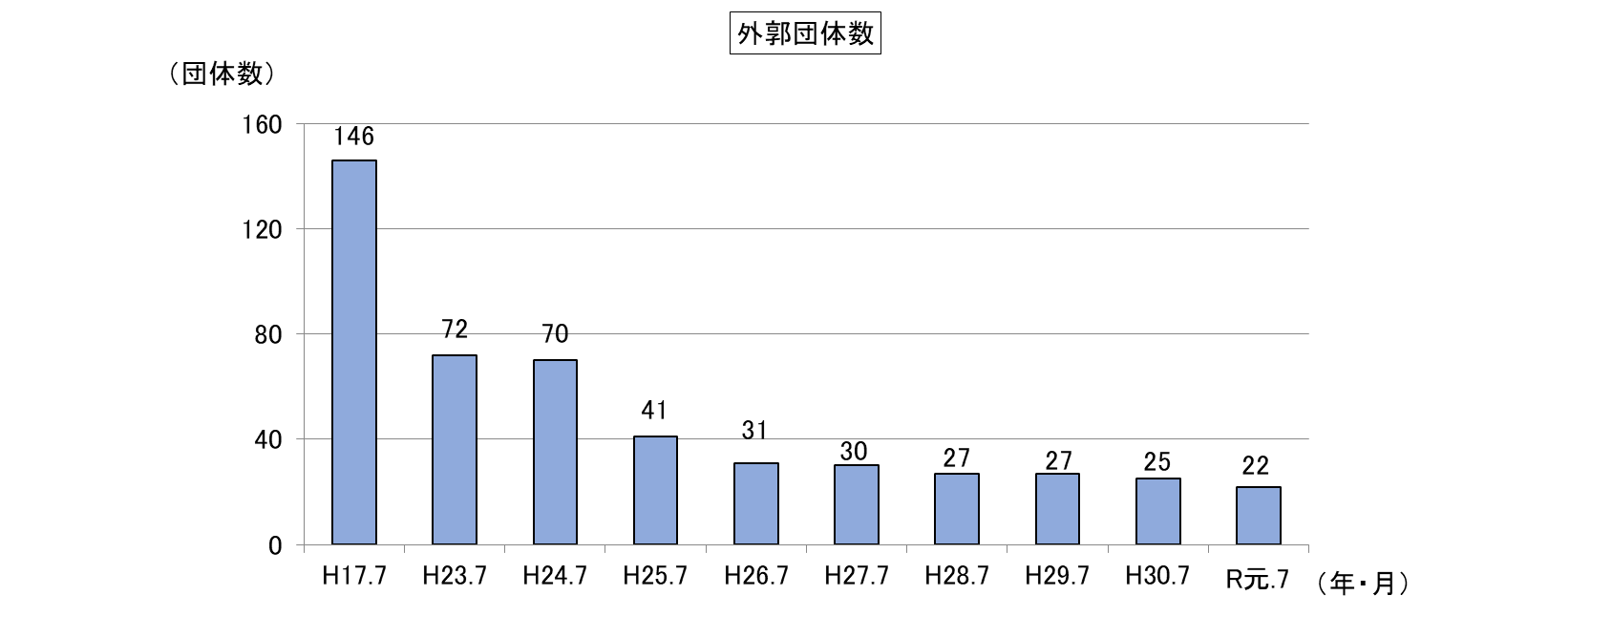
③外郭団体
H17 → R元
124団体の見直し（▲85％）
本市の財政的関与・資本的関与等について見直しを進め、外郭団体数を大きく削減した。

